Slide 1
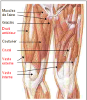
Etude topographique de la cuisse
Dr Marchaland JP
Praticien hospitalier
Chirurgie orthopédique et traumatologie

Slide 2
Généralités
Limite supérieure: plan horizontal sous région inguino – fémorale en avant et fesse en arrière
Limite inférieure : plan horizontal à 4cm au dessus de la rotule
Diaphyse fémorale = axe central
3 loges musculaires autour du fémur délimitées par des cloisons:
  Antéro – externe (région antérieure de la cuisse)
  Interne(région antérieure de la cuisse)
  Postérieure (région postérieure de la cuisse)

Slide 3
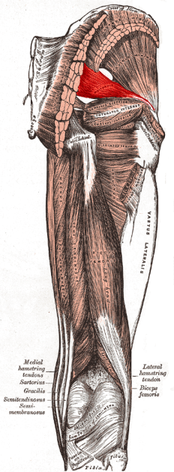
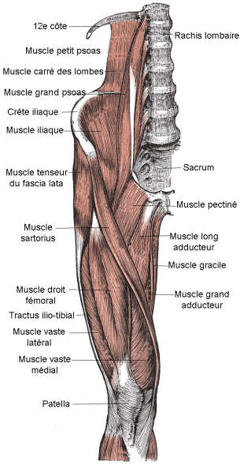

Slide 4
Os: le fémur

Slide 5
Aponévroses
Antérieure
Postérieure
Latérale : fascia – lata
Interne

Slide 6
Cloisons
Intermusculaire externe (CIME), de la crête externe de la ligne âpre au fascia – lata (avant) et l’aponévrose postérieure (arrière), oblique en dehors et en arrière
Intermusculaire interne (CIMI), de la crête interne de la ligne âpre à l’aponévrose interne en dedans (avant) et l’aponévrose postérieure (arrière), oblique en dedans et arrière

Slide 7
Loges musculaires et vasculaire
Antéro – externe : quadriceps
Interne : adducteurs, gracile, pectiné
Entre les 2 , loge musculo – vasculaire : sartorius et vaisseaux fémoraux superficiels
Postérieure : les ischio - jambiers

Slide 8
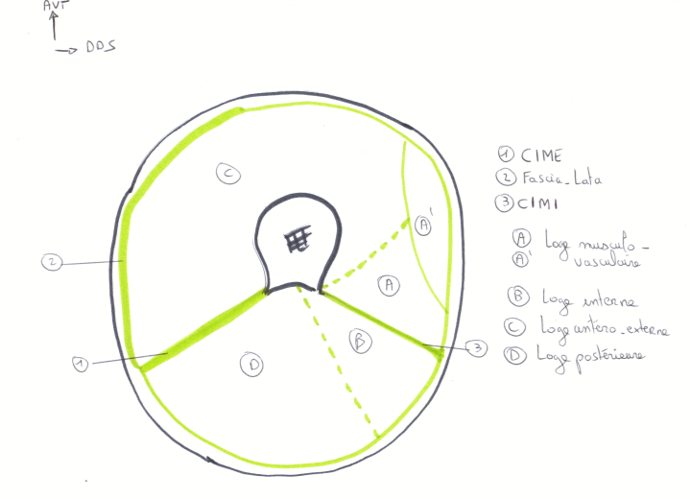
Les loges de la cuisse

Slide 9
Loge antéro – externe : quadriceps fémoral
Plan profond : Vaste intermédiaire, manchon autour de la diaphyse fémorale, jusqu’à la base de la patella sur le tendon conjoint en avant du cul de sac sous quadricipital
Plan intermédiaire :
  Vaste latéral sous le grand trochanter (lame tendineuse en continuité avec le tendon du glutéal moyen), contre la CIME, jusqu’à la ligne âpre et sur le tendon conjoint à la base de la patella et la face latérale de la patella

Slide 10
Loge antéro – externe : quadriceps fémoral
Plan intermédiaire :
  Vaste médial insertion sous le petit trochanter jusqu’à la ligne âpre , se fixe sur le tendon conjoint à la base de la patella et sur la face médiale de la patella
Plan superficiel :
  Droit fémoral, pas de fixation sur le fémur: en proximal, par le tendon direct, réfléchi et récurrent autour de l’articulation coxo- fémorale et en distal sur le tendon conjoint à la base de la patella

Slide 11
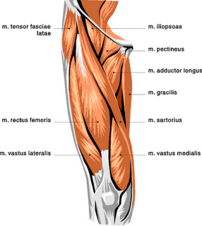
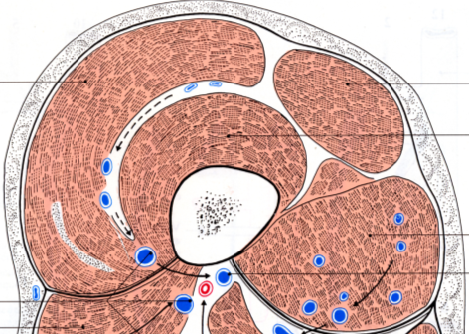
Quadriceps fémoral

Slide 12
Loge antéro – externe : quadriceps fémoral
Vascularisation:
  Branche de l’artère fémorale profonde :
Innervation:
  Nerf du quadriceps (branche terminale profonde et latérale du nerf fémoral)
Action biomécanique:
  Quadriceps : extension de jambe
  Droit antérieur : extension de jambe et flexion de hanche

Slide 13
Loge interne
Pectiné partie supérieure de la cuisse par l’insertion fémorale
Muscles adducteurs
  Grand adducteur
  Long adducteur
  Court adducteur
Muscle gracile
Appartiennent à la région obturatrice (insertion pectiné), la
région antérieure de la cuisse (loge interne) et le
genou (grand adducteur, gracile), et région inguino –
fémorale interne (pectiné)

Slide 14
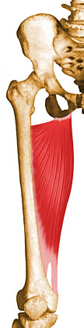
Loge interne
1. Grand adducteur (plan profond)
Origines:
Faisceau supérieur (1/3 moyen de la branche Ischio pubienne)
Faisceau moyen et inférieur (partie postérieure de la
branche Ischio pubienne et tubérosité ischiatique)
Terminaison: face médiale fémur et condyle (anneau du
3ème adducteur)
Vascularisation artérielle: artère fémorale profonde
Innervation: nerf obturateur, nerf ischiatique (fs inf.)
Action: Adduction , rotation externe (faisceau sup. et
moy., rotation interne (faisceau inf.)

Slide 15
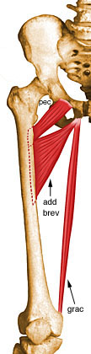
Loge interne
2. Petit adducteur (plan intermédiaire)
Origines:
En arrière et au dessus du moyen adducteur
- Surface angulaire du pubis
Branche descendante du pubis
Terminaison: face médiale du fémur
Vascularisation: artère fémorale profonde
Innervation: nerf obturateur
Action: Adduction, flexion rotation externe de cuisse

Slide 16
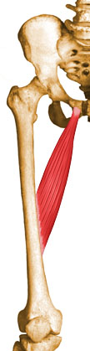
Loge interne
3. Long adducteur = Moyen adducteur (plan
superficiel)
Origines:
- Surface angulaire du pubis
- Face inférieure de l'épine pubienne
Terminaison: face médiale du fémur
Vascularisation artérielle: artère fémorale profonde
Innervation: nerf obturateur, nerf musculo – cutané
interne (nerf fémoral)
Action: Adduction, flexion rotation externe de cuisse

Slide 17
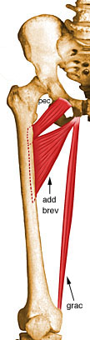
Loge interne
4. Pectiné
Le plus proximal, plan superficiel (comme le moyen
Adducteur) partiellement couvert par le sartorius et le droit
antérieur
Origines: crête pectinéale
Terminaison: trifurcation médiane de la ligne âpre
Vascularisation artérielle: artère obturatrice
Innervation: nerf obturateur, nerf musculo – cutané
médial (nerf fémoral)
Action: Adduction, flexion rotation externe de cuisse

Slide 18
Loge interne
5. Gracile
Le plus médial, en dedans des adducteurs
Origines: angle du pubis et bord inférieur
de la branche Ischio - pubienne
Terminaison: patte d’oie
Vascularisation artérielle: artère circonflexe
médiale, artère fémorale parfois
Innervation: nerf fémoral et inconstamment
nerf obturateur
Action: Adduction, flexion rotation externe de
cuisse

Slide 19
Loge musculo- vasculaire
= gouttière fémorale
Artère et veine fémorale superficielle
Muscle sartorius
Limites de la gouttière fémorale:
  Devant et dedans : sartorius et feuillet aponévrotique
  Devant et dehors : quadriceps
  Derrière: CIMI et adducteurs en arrière

Slide 20
Loge musculo- vasculaire
= gouttière fémorale
Muscle sartorius
  Origine: EIAS
  Trajet: Région inguino- fémorale (externe et interne), cuisse,
  genou (tendon en arrière du condyle médial)
  Terminaison: patte d’oie (extrémité proximale du tibia)
  Vascularisation artérielle: artère fémorale superficielle
  Innervation: nerf musculo – cutané latéral (branche
  terminale latérale superficielle du nerf fémoral)
  Action: flexion de la jambe et de la cuisse, rotation latérale
  de cuisse

Slide 21
Loge musculo- vasculaire
= gouttière fémorale
Artère fémorale superficielle
  Origine: triangle de Scarpa (artère fémorale commune)
  Trajet: oblique en bas, en dehors et arrière
    Gouttière fémorale
    Canal de Hunter (15 cm au dessus du condyle interne), 3 parois:
      Latérale: vaste médial
      Postérieure: faisceau inférieur du grand adducteur
      Médiale: aponévrose entre vaste médial et grand adducteur

Slide 22
Loge musculo- vasculaire
= gouttière fémorale
Artère fémorale superficielle
  Terminaison:
    Anneau du 3ème adducteur (grand adducteur) (GA): devient postérieure et se nomme artère poplité
    Limites:
    En dehors: ligne âpre
    En dedans: tendon du grand adducteur
    En haut: expansions fibreuses entre tendon GA et faisceau moyen GA et au moyen adducteur
    En bas: bord supérieur du condyle médial

Slide 23
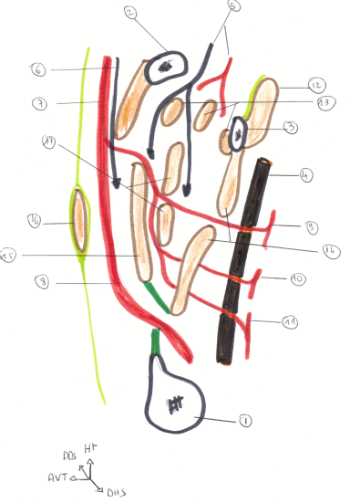
Coupe sagittale de la cuisse passant par le condyle interne
Condyle interne
Branche horizontale du pubis
Branche ischio – pubienne
Nerf ischiatique
Artère et nerf obturateurs
Nerf musculo – cutané médial
Artère fémorale commune
Artère fémorale superficielle
1ère artère perforante
2ème artère perforante
3ème artère perforante
Obturateur interne
Obturateur externe
Grand adducteur
Long adducteur
Sartorius
Petit adducteur

Slide 24
Loge musculo- vasculaire
= gouttière fémorale
Artère fémorale superficielle
  Rapports:
    Gouttière fémorale:
      En avant: nerf saphène interne (nerf fémoral), et son accessoire
      En dedans: veine fémorale
    Canal de hunter:
      En arrière: veine fémorale
      En dedans et en avant: artère descendante du genou (collatérale), nerf saphène interne et son accessoire

Slide 25
Loge musculo- vasculaire
= gouttière fémorale
Artère fémorale superficielle
  Collatérales:
  Tiers moyen de cuisse: 4 à 5 branches musculaires anastomosées avec les branches perforantes de l’artère fémorale profonde pour le quadriceps, les adducteurs
  Tiers inférieur de cuisse:
    2 à 3 branches musculaires anastomosées avec la 3ème perforante de l’artère fémorale profonde pour le quadriceps
    Artère descendante du genou (grande anastomotique) , rameaux musculaires (vaste médial et intermédiaire) et articulaires (cercle anastomotique du genou)

Slide 26

Coupe sagittale de la cuisse passant par le condyle interne
Condyle interne
Branche horizontale du pubis
Branche ischio – pubienne
Nerf ischiatique
Artère et nerf obturateurs
Nerf musculo – cutané médial
Artère fémorale commune
Artère fémorale superficielle
1ère artère perforante
2ème artère perforante
3ème artère perforante
Obturateur interne
Obturateur externe
Grand adducteur
Long adducteur
Sartorius
Petit adducteur

Slide 27
Loge musculo- vasculaire
= gouttière fémorale
Veine fémorale superficielle
  Trajet: de l’anneau du 3ème adducteur au triangle de Scarpa
  Branches afférentes:
    Veine grande anastomotique
    Rameaux veineux issus du fémur
    Veine fémorale profonde

Slide 28
Loge postérieure
Les muscles ischio – jambiers
Éléments vasculaires et nerveux profonds

Slide 29
Loge postérieure
Les muscles ischio – jambiers
  Plan profond
    Semi – membraneux
    Courte portion du biceps fémoral
  Plan superficiel
    Semi – tendineux
    Longue portion du biceps fémoral

Slide 30
Loge postérieure
Les muscles ischio – jambiers
  Plan profond
    Semi – membraneux
Origine : face postéro – externe de la tubérosité ischiatique
Trajet: muscle médial
Terminaison: face postérieure extrémité supérieure du tibia (tendon direct, réfléchi et récurrent)
Innervation: nerf ischiatique
Action: flexion de jambe, extension de cuisse

Slide 31
Loge postérieure
Les muscles ischio – jambiers
  Plan profond
    2. Courte portion du biceps fémoral (BF)
Origine : portion moyenne ligne âpre et CIME
Trajet: muscle latéral
Terminaison: tendon de la grande portion du BF
Innervation: nerf ischiatique

Slide 32
Loge postérieure
Les muscles ischio – jambiers
  Plan superficiel
    Semi – tendineux (ST)
Origine : tubérosité ischiatique en dedans du long biceps
Trajet: muscle médial
Terminaison: Patte d’oie, face supéro - interne extrémité
supérieure du tibia
Innervation: nerf ischiatique
Action: flexion de jambe, extension de cuisse, rotateur
interne du membre inférieur

Slide 33
Loge postérieure
Les muscles ischio – jambiers
  Plan superficiel
    Longue portion du biceps fémoral
Origine: tubérosité ischiatique, en dehors du ST, par un tendon
commun
Trajet: muscle latéral
Terminaison: sommet de la fibula, tubérosité proximale latérale
du tibia et aponévrose jambière
Innervation: nerf ischiatique
Action: flexion de jambe, extension de cuisse, rotation latérale du
membre inférieur

Slide 34
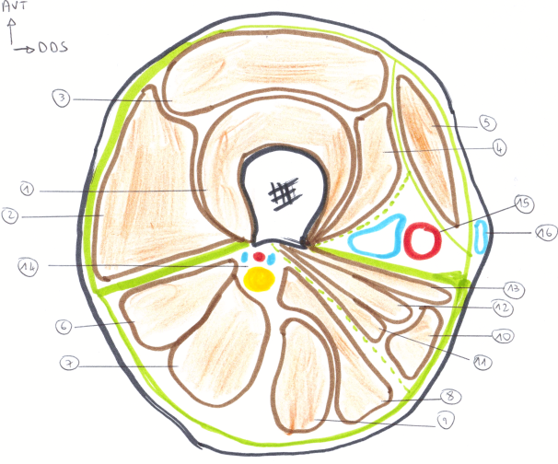
Topographie de la cuisse
Coupe horizontale du 1/3 moyen de la cuisse

Slide 35
Topographie de la cuisse
Vaste intermédiaire
Vaste latéral
Droit fémoral
Vaste médial
Sartorius
Court biceps
Long biceps
½ membraneux
½ tendineux
Gracile
Long adducteur
Petit adducteur
Grand adducteur
Nerf ischiatique et vaisseaux perforants
Artère et veine fémorales superficielles
Veine grande saphène

Slide 36
Loge postérieure
Éléments vasculaires profonds
  Artères
  Suppléance en cas d’oblitération de l’AFS
  Important réseau anastomotique en arrière des adducteurs et du fémur en relation avec:
  En haut : artère glutéale inférieure et artère circonflexe médiale (postérieure)
  Au milieu: 1ère et 2ème artères perforantes (branches de l’artère fémorale profonde)
  En bas: 3ème perforante (terminale de l’AFP) et artère descendante du genou (AFS)

Slide 37
Coupe sagittale de la cuisse passant par le condyle interne
Condyle interne
Branche horizontale du pubis
Branche ischio – pubienne
Nerf ischiatique
Artère et nerf obturateurs
Nerf musculo – cutané médial
Artère fémorale commune
Artère fémorale superficielle
1ère artère perforante
2ème artère perforante
3ème artère perforante
Obturateur interne
Obturateur externe
Grand adducteur
Long adducteur
Sartorius
Petit adducteur

Slide 38
Loge postérieure
Éléments vasculaires profonds
  Veines
  2 par artères
  Satellites des artères
  suppléance en cas d’oblitération de la veine fémorale superficielle
  Lymphatiques
  troncs collecteurs qui se drainent dans les vaisseaux ischiatiques puis les ganglions iliaquess internes

Slide 39
Loge postérieure
Éléments nerveux profonds
  Nerf ischiatique
Origine: racines lombo - sacrées : L4, L5, S1, S2, S3
Trajet : canal sous pyramidal, partie postérieure du carré fémoral,
grand adducteur, le long de la ligne âpre
Terminaison : creux poplité (se divise en nerf fibulaire et tibial)
Rapports : branche descendante de l’ischiatique, longue portion
du biceps (en arrière), courte portion du biceps (en dehors), semi -
membraneux et semi - tendineux (en dedans)
Collatérales : nerf moteurs pour le grand adducteur, semi –
tendineux , semi – membraneux, courte et longue portion du
biceps,

Slide 40
Loge postérieure
Éléments nerveux profonds
  Nerf glutéal inférieur
Origine: racines S1, S2, S3
Trajet : celui de l’ischiatique
Action : nerf sensitif cutané fémoral postérieur de
cuisse

Slide 41
Topographie de la cuisse
Coupe horizontale du 1/3 moyen de la cuisse

Slide 42
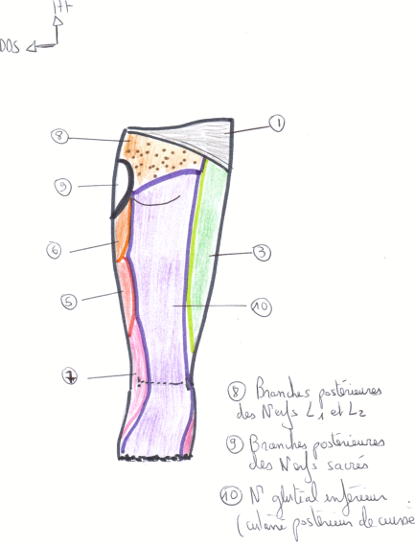
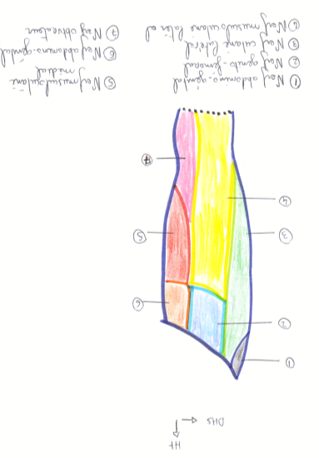
Sensibilité de la cuisse

Slide 43
Bibliographie
Bouchet et Cuilleret
Netter
Iconographie postérieure
Vascularisation du membre inférieur : Dr Palombier (cours faculté de Médecine de Grenoble - 2011)
Le muscle Pectiné : Dr Segard (mémoire d’anatomie faculté de médecine de Nantes - 2003)
Anatomie membre inférieur DU ALR 2005 : Dr Vital

